Slide 1

Классный руководитель - организатор межведомственного взаимодействия
г. Петрозаводск, 11 октября 2022 г.

Slide 2
Классный руководитель
ВУЗ
родители
предприятия, общественные организации, совет ветеранов
библиотека, культурные центры
волонтеры
Управление Пенсионного Фонда, прокуратура, налоговая инспекция, Центр занятости
КДН
больницы, поликлиники

Slide 3
УТВЕРЖДЕН
Постановлением
Комиссии по делам несовершеннолетних
и защите их прав Республики Карелия
от 21 декабря 2021 года № 10
Регламент
межведомственного взаимодействия органов и учреждений системы профилактики безнадзорности и правонарушений несовершеннолетних в Республике Карелия по выявлению и организации помощи семьям и детям, находящимся в социально опасном положении

Slide 4
Статья 14.
Органы, осуществляющие управление в сфере образования, и организации, осуществляющие образовательную деятельность:
1) оказывают социально-психологическую и педагогическую помощь несовершеннолетним с ограниченными возможностями здоровья и (или)
отклонениями в поведении либо несовершеннолетним, имеющим проблемы в обучении;
2) выявляют несовершеннолетних, находящихся в социально-опасном положении, а также не посещающих или систематически пропускающих по
неуважительным причинам занятия в образовательных организациях,
принимают меры по их воспитанию и получению ими общего образования;
3) выявляют семьи, находящиеся в социально-опасном положении, и оказывают им помощь в обучении и воспитании детей;
4) обеспечивают организацию в образовательных организациях
общедоступных спортивных секций, технических и иных кружков, клубов и
привлечение к участию в них несовершеннолетних;
5) осуществляют меры по реализации программ и методик, направленных
на формирование законопослушного поведения несовершеннолетних.

Slide 5
Классный руководитель, социальный педагог
соцзащита
органы и учреждения молодежной политики
общественные организации и фонды
Центр социальной помощи семье и детям, реабилитационные центры
органы опеки
Центр занятости
МВД, КДН
больницы, поликлиники

Slide 6
Формы и методы индивидуально-профилактической работы, используемые педагогами
1. Осуществление контроля за получением образования (контроль за пропусками, выявление не обучающихся участие в рейдах и т. д.)
2. Посещение семей с целью обследования материально-бытовых условий проживания выявления условий, необходимых для обучения, контроля за его свободным время препровождением.
3. Лекции, беседы, тренинги для родителей.
4. Проведение тренингов для несовершеннолетних (только со специальным образованием).
5. Привлечение ближайших родственников к помощи в воспитании ребенка.
6. Направление в органы социальной защиты за социальной, материальной помощью.
7. Индивидуальная работа социального педагога, педагога-психолога (с согласия) с семьей.
8. Ходатайство о лишении родительских прав родителей, уклоняющихся от воспитания детей.
9. Содействие в трудоустройстве.
10. Помощь в восстановлении нормальных отношений детей с родителями.
11. Информационная поддержка
12. Диагностика: беседа, наблюдение, анкетирование, изучение результатов учебной деятельности (просмотр дневников, тетрадей, контрольных работ и т. д.), педагогические тесты (уровень знаний, воспитанности), комплексный анализ, социометрия (метод выявления социальных предпочтений в классе).
13. Содействие в обеспечении горячим питанием, бесплатными учебниками.
14. Осуществление направлений (к наркологу, психологу, психоневрологу и др.), рекомендации родителям, ребенку

Slide 7
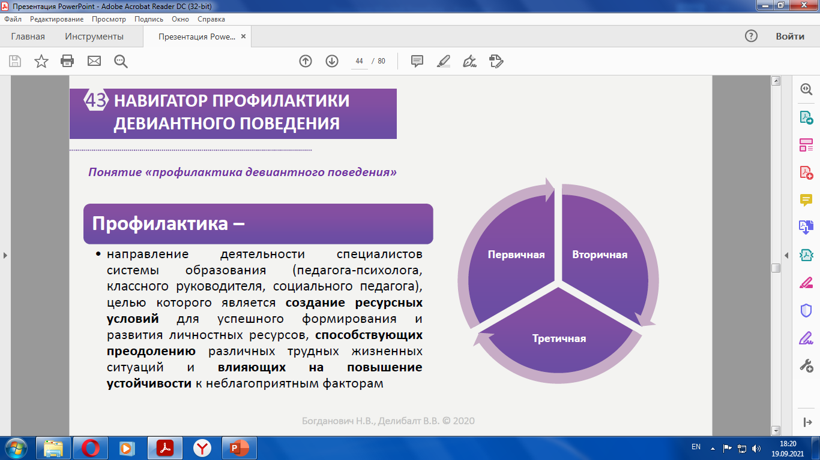

Slide 8
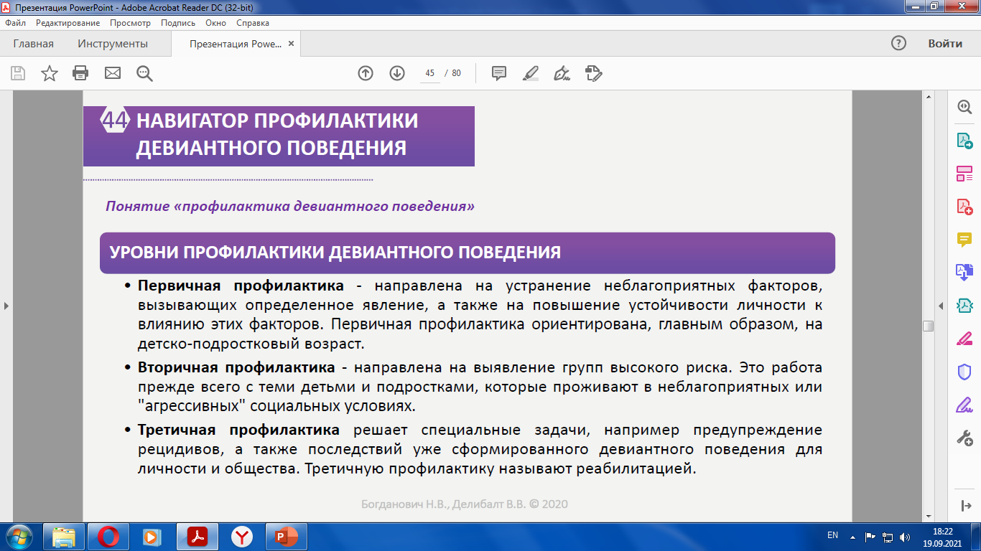

Slide 9
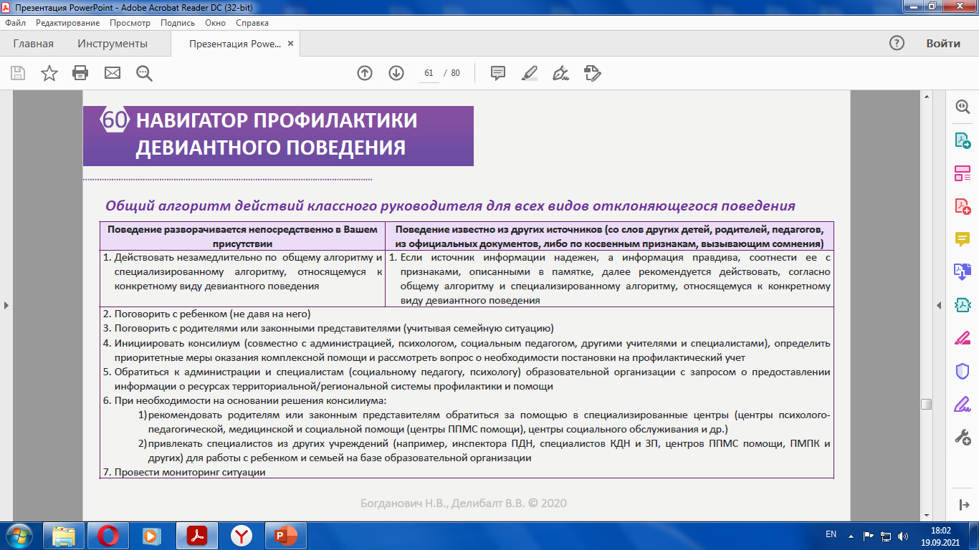

Slide 10
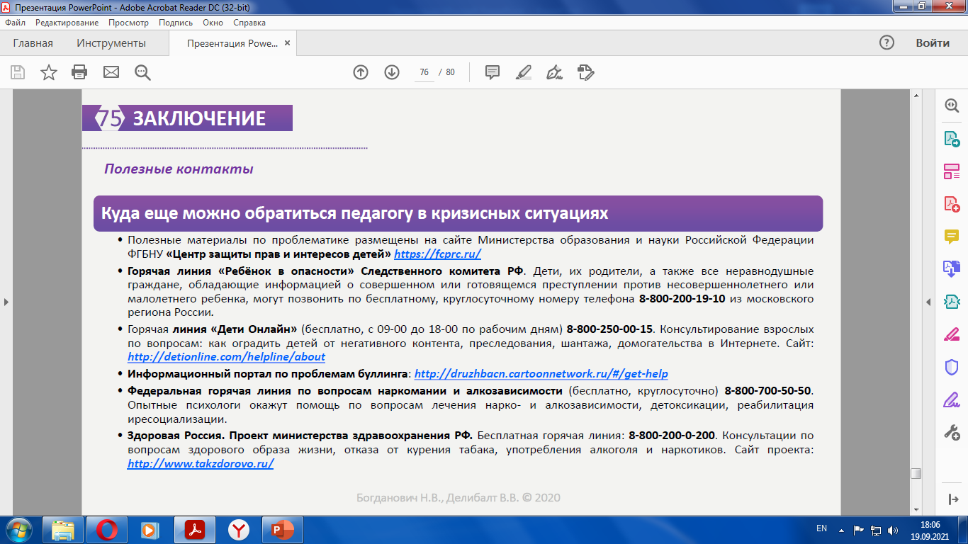

Slide 11
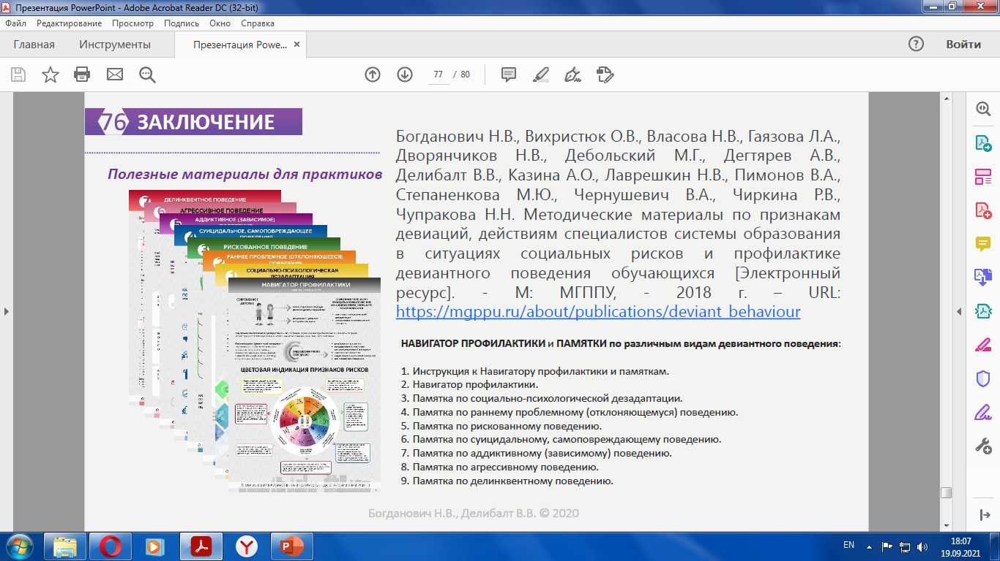

Slide 12
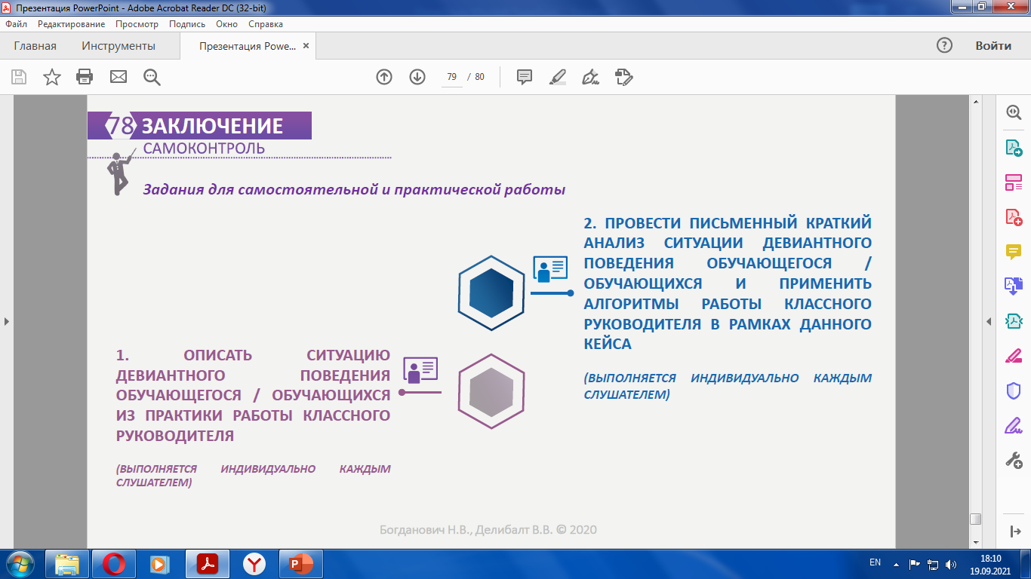

Slide 13
Срок сдачи домашнего задания – 21 ноября.
Следующее занятие – 22 ноября 2022 г.
Тема «Критерии эффективности классного руководителя (куратора)»

Slide 14
Срок – до 17 октября
ГАУ ДПО РК «Карельский институт развития образования» предлагает принять участие в разработке обучающих и методических мероприятий (уроки, внеурочные занятия, воспитательные мероприятия)в сфере формирования культуры мира и согласия, развития межнациональных отношений для детей и молодежи.

